Slide 1
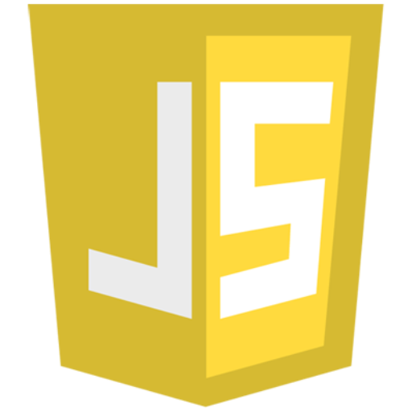
Curso Javascript básico
Aula 04 – Laços de repetição

Slide 2

Curso Javascript básico – Aula 04
O que são Laços de Repetição?
Laços oferecem um jeito fácil e rápido de executar uma ação repetidas vezes.
Podemos pensar em um laço de repetição como um robô onde precisamos andar X passos em uma direção e Y passos em outra; "vá 5 passos para leste“.
Existem várias formas diferentes de laços, mas eles essencialmente fazem a mesma coisa: repetir uma ação múltiplas vezes ( inclusive você poderá repetir 0 vezes). Os vários mecanismos diferentes de laços oferecem diferentes formas de determinar quando este irá começar ou terminar. Há várias situações em que é mais fácil resolver um problema utilizando um determinado tipo de laço do que outros.

Slide 3
Curso Javascript básico – Aula 04
Tipos de laços de repetição
Declaração for
Um laço for é repetido até que a condição especificada seja falsa.
for ([expressãoInicial]; [condição]; [incremento])
{
declaração;
}
A [expressãoInicial] é inicializada e, caso possível, é executada. Normalmente essa expressão inicializa um ou mais contadores, mas a sintaxe permite expressões de qualquer grau de complexidade. Podendo conter também declaração de variáveis.
A expressão [condição] é avaliada. caso o resultado de condição seja verdadeiro, o laço é executado. Se o valor de condição é falso, então o laço terminará. Se a expressão condição é omitida, a condição é assumida como verdadeira.
A instrução é executada. Para executar múltiplas declarações, use uma declaração em bloco ({ ... }) para agrupá-las.
A atualização da expressão [incremento], se houver, executa, e retorna o controle para o passo 2.

Slide 4
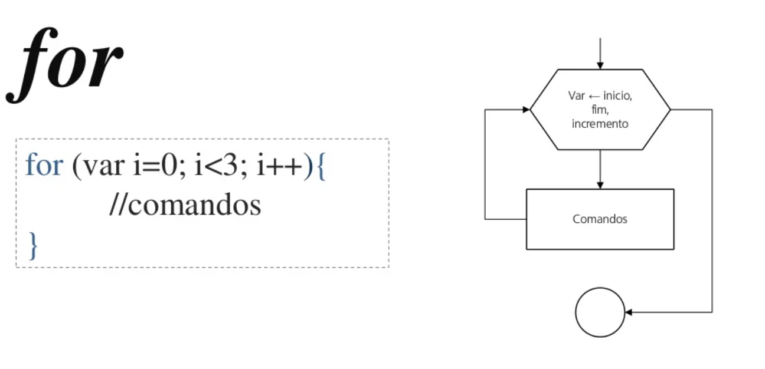
Curso Javascript básico – Aula 04

Slide 5
Curso Javascript básico – Aula 04
Tipos de laços de repetição
Declaração while
Executa suas instruções, desde que uma condição especificada seja avaliada como verdadeira.
while ([condição])
{
declaração
}
Se a [condição] se tornar falsa, a declaração dentro do laço para a execução e o controle é passado para a instrução após o laço.
O teste da condição ocorre antes que o laço seja executado. Desta forma se a condição for verdadeira o laço executará e testará a condição novamente. Se a condição for falsa o laço termina e passa o controle para as instruções após o laço.
Para executar múltiplas declarações, use uma declaração em bloco ({ ... }) para agrupar essas declarações.

Slide 6
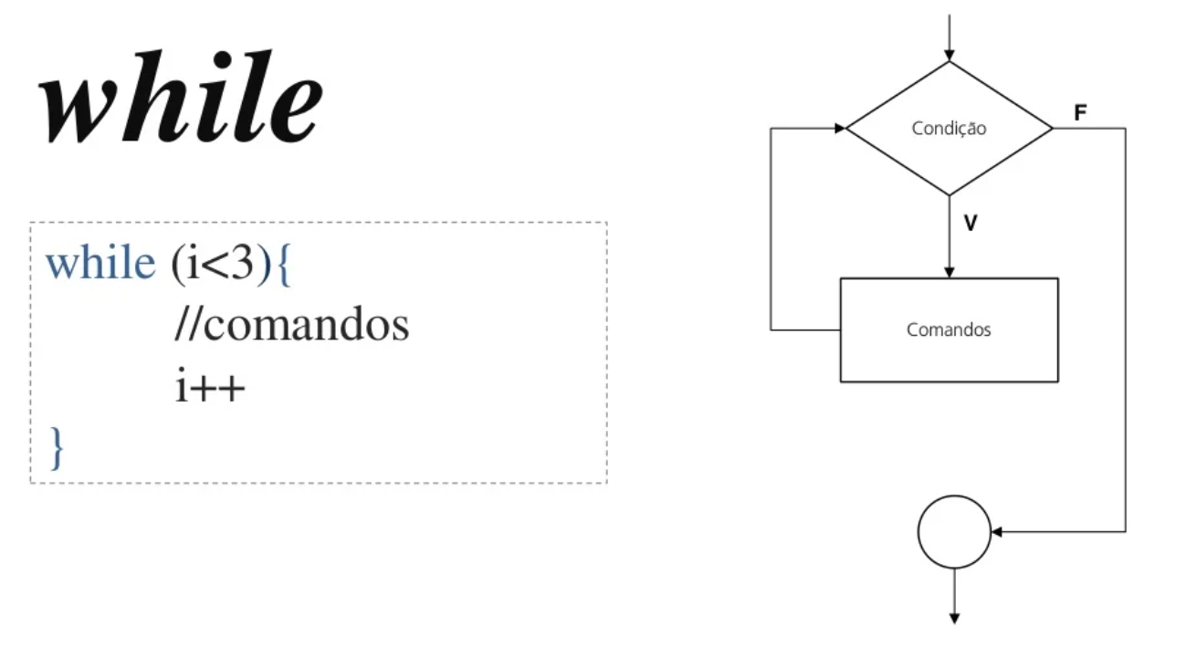
Curso Javascript básico – Aula 04

Slide 7
Curso Javascript básico – Aula 04
Tipos de laços de repetição
Declaração do...while
Executa suas instruções, e repetirá até que a condição especificada seja falsa..
do
{
declaração
} while ([condição]);
A instrução será executada uma vez antes da condição ser verificada. Para executar múltiplas instruções utilize uma declaração de bloco ({ ... }) para agrupá-las.
Caso a [condição] seja verdadeira, então o laço será executado novamente. Ao final de cada execução, a [condição] é verificada. Quando a condição contida no while for falsa a execução do laço é terminada e o controle é passado para a instrução seguinte a do...while.

Slide 8
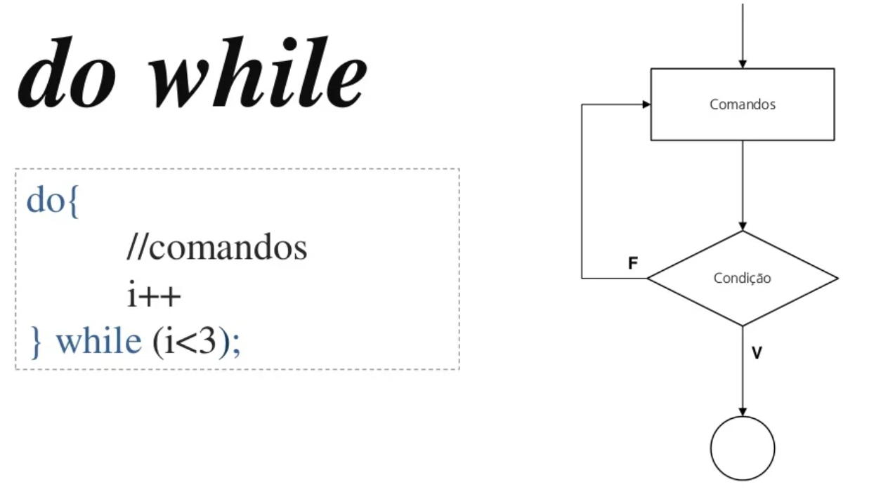
Curso Javascript básico – Aula 04

Slide 9
Curso Javascript básico – Aula 04
Tipos de laços de repetição
Declaração for...in
Executa iterações a partir de uma variável específica, percorrendo todas as propriedades de um objeto.
for (variável in objeto) {
declarações
}

Slide 10
Curso Javascript básico – Aula 04
Tipos de laços de repetição
Declaração for...of
Executa iterações a partir de objetos interativos, percorrendo todas as propriedades executando uma iteração para o valor de cada propriedade distinta.
for (variável of objeto) {
declarações
}

